Slide 1


HTTPS - MTLS SPRINGBOOT Ejemplo.

Slide 2
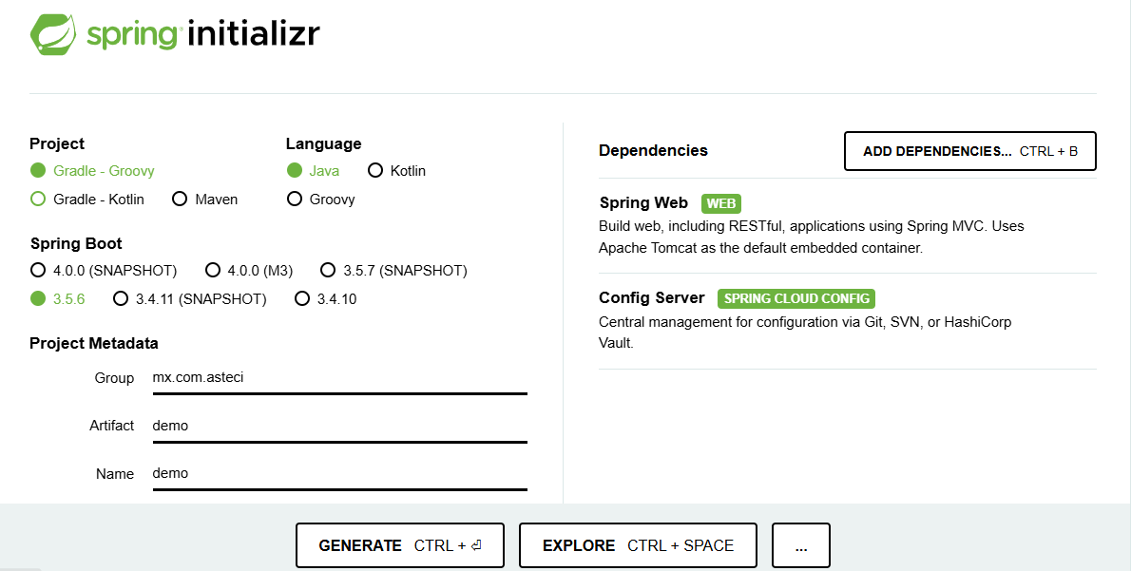

CREACION Y USO DE PROYECTO JAVA
Crear el proyecto desde la pagina Spring Initializer y buscar las dependencias “Spring web, spring data, lombok etc
En Language, selecciona Java.
En Build system, elige Gradle-Groovy. Haz clic en Create.

Slide 3
CREACION CODIGO DE EJEMPLO
Lo primero será crear una CA raíz local. Esta CA servirá para firmar los demás certificados y permitirá que los servicios validen si un certificado es confiable, comprobando que fue firmado por esta CA y que la CA está registrada como confiable en su truststore.
keytool -genkeypair -alias "mtls-ca" \
-keyalg "RSA" -keysize 4096 -sigalg "SHA256withRSA" \
-validity 3650 \
-dname "CN=mTLS-Local-CA, O=nextgen, C=MX" \
-ext "bc:c" \
-keystore "ca.p12" -storetype PKCS12 \
-storepass "changeit" -keypass "changeit”
Despues se exporta ca.crt para obtener la parte pública de la CA. Este archivo se usa en truststores, para confiar en los certificados firmados por la CA local y asi la clave privada permanece protegida dentro de ca.p12.
keytool -exportcert -alias mtls-ca -rfc \
-keystore ca.p12 -storepass changeit \
-file ca.crt

Slide 4
CREACION DEL CODIGO DE EJEMPLO
Después de crear la CA raíz local, se genera el keystore del Provider. Este archivo contiene la clave privada y una identidad inicial del microservicio servidor. Más adelante se generará un CSR a partir de este keystore para que la CA local firme el certificado del Provider. El SAN incluye localhost y 127.0.0.1 porque el servicio se probará localmente usando esas direcciones.
keytool -genkeypair -alias provider \
-keyalg RSA -keysize 2048 -sigalg SHA256withRSA \
-validity 825 \
-dname "CN=provider-service, O=Capacitacion, C=MX" \
-ext "san=dns:localhost,ip:127.0.0.1" \
-keystore provider-keystore.p12 -storetype PKCS12 \
-storepass changeit -keypass changeit

Slide 5
CREACION DEL CODIGO DE EJEMPLO
Después de crear el keystore del Provider, se genera un CSR. El CSR es una solicitud de firma que contiene los datos del Provider y su clave pública, pero no contiene la clave privada. Este archivo se envía a la CA para que genere un certificado firmado. la CA local mTLS-Local-CA será quien firme el CSR.
keytool -certreq -alias provider \
-keystore provider-keystore.p12 -storepass changeit \
-ext "san=dns:localhost,ip:127.0.0.1" \
-file provider.csr

Slide 6
CREACION DEL CODIGO DE EJEMPLO
Este paso firma el CSR del Provider con la CA local y genera provider.crt. Ese certificado será importado de regreso al provider-keystore.p12 para que Spring Boot pueda usarlo como identidad del servidor HTTPS/mTLS.
keytool -gencert -alias mtls-ca \
-keystore ca.p12 -storepass changeit \
-infile provider.csr -outfile provider.crt \
-validity 825 \
-ext "san=dns:localhost,ip:127.0.0.1" \
-ext "ku=digitalSignature,keyEncipherment" \
-ext "eku=serverAuth,clientAuth" \
-rfc

Slide 7
CREACION DEL CODIGO DE EJEMPLO
Importar la CA primero en el keystore del provider
Se importa ca.crt en el provider-keystore.p12 para que el keystore conozca la CA que firmó el certificado del Provider y pueda construir correctamente la cadena de certificados.
keytool -importcert -alias mtls-ca -file ca.crt -noprompt \
-keystore provider-keystore.p12 -storepass changeit
Importar el cert firmado del provider
keytool -importcert -alias provider -file provider.crt -noprompt \
-keystore provider-keystore.p12 -storepass changeit

Slide 8
CREACION DEL CODIGO DE EJEMPLO
Finalmente se verifica el contenido del provider-keystore.p12. El alias provider debe ser de tipo PrivateKeyEntry, tener una cadena de certificados de longitud 2 y mostrar como Issuer a mTLS-Local-CA. Esto confirma que el Provider ya tiene su clave privada y su certificado firmado por la CA local.
keytool -list -v -keystore provider-keystore.p12 -storepass changeit -alias provider
Crear el truststore del Provider
El provider-truststore.p12 contiene la CA local ca.crt. Gracias a esto, el Provider podrá confiar en cualquier cliente cuyo certificado haya sido firmado por dicha CA.
keytool -importcert -alias mtls-ca -file ca.crt -noprompt \
-keystore provider-truststore.p12 -storetype PKCS12 -storepass changeit

Slide 9
# Generar par de claves
keytool -genkeypair -alias consumer -keyalg RSA -keysize 2048 -sigalg SHA256withRSA \
-validity 825 -dname "CN=consumer-service, O=Capacitacion, C=MX" \
-ext "san=dns:localhost,ip:127.0.0.1" \
-keystore consumer-keystore.p12 -storetype PKCS12 -storepass changeit -keypass changeit
# CSR
keytool -certreq -alias consumer -keystore consumer-keystore.p12 -storepass changeit \
-ext "san=dns:localhost,ip:127.0.0.1" -file consumer.csr
# Firmar
keytool -gencert -alias mtls-ca -keystore ca.p12 -storepass changeit \
-infile consumer.csr -outfile consumer.crt -validity 825 \
-ext "san=dns:localhost,ip:127.0.0.1" \
-ext "ku=digitalSignature,keyEncipherment" \
-ext "eku=serverAuth,clientAuth" -rfc
# Importar CA + cert firmado
keytool -importcert -alias mtls-ca -file ca.crt -noprompt \
-keystore consumer-keystore.p12 -storepass changeit
keytool -importcert -alias consumer -file consumer.crt -noprompt \
-keystore consumer-keystore.p12 -storepass changeit
# Truststore
keytool -importcert -alias mtls-ca -file ca.crt -noprompt \
-keystore consumer-truststore.p12 -storetype PKCS12 -storepass changeit

Slide 10
CREACION DEL CODIGO DE EJEMPLO
Despues configuramos SSL Bundles de Spring Boot 3.1
ssl:
bundle:
jks:
provider-bundle:
keystore:
location: classpath:keystore/provider-keystore.p12
password: changeit
type: PKCS12
truststore:
location: classpath:keystore/provider-truststore.p12
password: changeit
type: PKCS12
server:
port: 8443
ssl:
bundle: provider-bundle
client-auth: need
enabled-protocols: TLSv1.3,TLSv1.2

Slide 11
CREACION DEL CODIGO DE EJEMPLO
@Data
@NoArgsConstructor
@ConfigurationProperties(prefix = "provider")
public class ProviderProperties {
private String baseUrl;
private KeystoreProps keystore;
private KeystoreProps truststore;
@Data
@NoArgsConstructor
public static class KeystoreProps {
private String path;
private String password;
private String type;
}
}

Slide 12
CREACION DEL CODIGO DE EJEMPLO
private static final String TLS_PROTOCOL = "TLSv1.3";
private final ProviderProperties props;
private final ResourceLoader resourceLoader;
public SSLContext build() throws GeneralSecurityException, IOException {
KeyStore keyStore = loadKeyStore(props.getKeystore());
KeyManagerFactory kmf = KeyManagerFactory.getInstance(
KeyManagerFactory.getDefaultAlgorithm());
kmf.init(keyStore, props.getKeystore().getPassword().toCharArray());
KeyStore trustStore = loadKeyStore(props.getTruststore());
TrustManagerFactory tmf = TrustManagerFactory.getInstance(
TrustManagerFactory.getDefaultAlgorithm());
tmf.init(trustStore);
SSLContext sslContext = SSLContext.getInstance(TLS_PROTOCOL);
sslContext.init(kmf.getKeyManagers(), tmf.getTrustManagers(), null);
log.info("Initialized {} SSLContext for programmatic mTLS client", TLS_PROTOCOL);
return sslContext;
}

Slide 13
CREACION DEL CODIGO DE EJEMPLO
@Configuration
@RequiredArgsConstructor
public class HttpClientConfig {
private final SslContextFactory sslContextFactory;
@Bean
public HttpClient mtlsHttpClient() throws GeneralSecurityException, IOException {
return HttpClient.newBuilder()
.sslContext(sslContextFactory.build())
.connectTimeout(Duration.ofSeconds(5))
.version(HttpClient.Version.HTTP_2)
.build();
}
}

Slide 14
CREACION DEL CODIGO DE EJEMPLO
@Configuration
public class RestClientConfig {
@Bean
public RestClient mtlsRestClient(
RestClient.Builder builder,
SslBundles sslBundles,
ProviderProperties props) {
ClientHttpRequestFactorySettings settings =
ClientHttpRequestFactorySettings.defaults()
.withSslBundle(sslBundles.getBundle("consumer-bundle"));
ClientHttpRequestFactory factory =
ClientHttpRequestFactoryBuilder.detect().build(settings);
return builder
.requestFactory(factory)
.baseUrl(props.getBaseUrl())
.build();
}

Slide 15
CREACION DEL CODIGO DE EJEMPLO
@Component
@RequiredArgsConstructor
@Slf4j
public class UserDeclarativeRestClient {
private final RestClient mtlsRestClient;
public UserGetAllResponse get_all_users() {
return mtlsRestClient.get()
.uri("/api/users")
.retrieve()
.body(UserGetAllResponse.class);
}
}
userProgrammaticClient

Slide 16
RESULTADO ESPERADO
Finalmente ejecutamos nuestro proyecto, probamos y con ello hemos migrado nuestro anterior proyecto de arquitectura en capas a arquitectura hexagonal

